Slide 1

PVT - Physioverwaltungstool
Neuhold, Rezai, Nikolic, Wezowicz

Slide 2
Inhaltsverzeichnis
Das Team
Frontend
Registriegungs-Page
Login-Page
Startseite
Funktionalität
Idee
Backend
Datenbank
API-Schnittstellen
Aufgabenverteilung
Grafische Darstellung
Logo
Visitenkarte
Branding-Book
Mockup

Slide 3
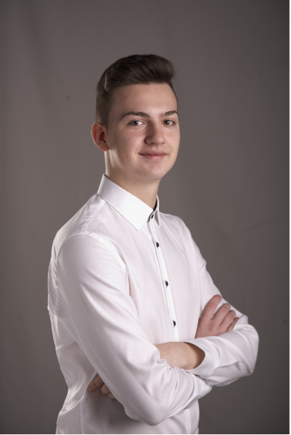
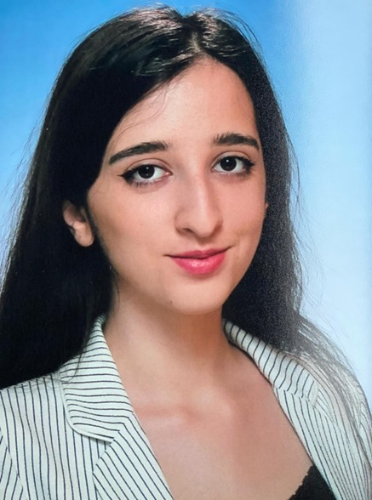
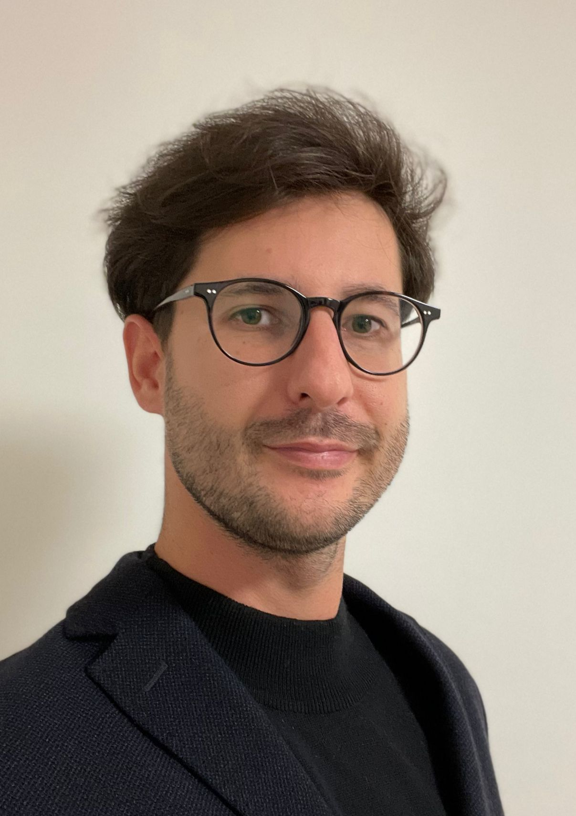
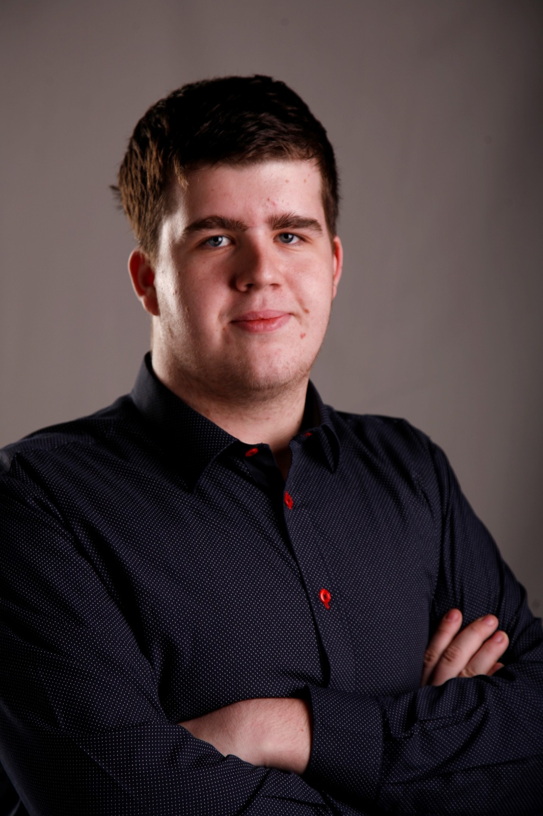
Das Team
Dean-Christoph Neuhold
Elia Rezai
Dean Nikolic
Lukas Wezowicz

Slide 4
Aufgabenverteilung
Dean-Christoph Neuhold (Projektleiter: Frontend[Login-Page; Registrierungs-Page]; Terminkalender)
Elia Rezai (Projektstellvertreterin: Frontend [Startseite, Praxis, Therapien, Öffnungszeiten]; Grafische Darstellung: Logo, Visitenkarte, Branding Book)
Dean Nikolic (Projektmitglied: Backend; API; Grafische Darstellung[Mockup])
Lukas Wezowicz (Projektmitglied: Backend/Frontend[Datenbank]; [Terminkalender])

Slide 5

Idee
Der Gedanke hinter dem Projekt ist es, für die Kunden einen möglichst einfachen Ablauf zu schaffen um sich Termine auszumachen, sowie die Verwaltung dieser Termine möglichst einfach für die Auftraggeberin zu gestalten.

Slide 6
Aktivitäten
Lastenheft erstellt (u.a. Use Case Diagramm, Systemarchitektur)
Arbeitspakete definiert (inkl. Projektstrukturplan)
Zeitplanung durchgeführt (Gantt)
Derzeitige und zukünftige Aktivitäten:
Pflichten und Projekthandbuch erstellen

Slide 7
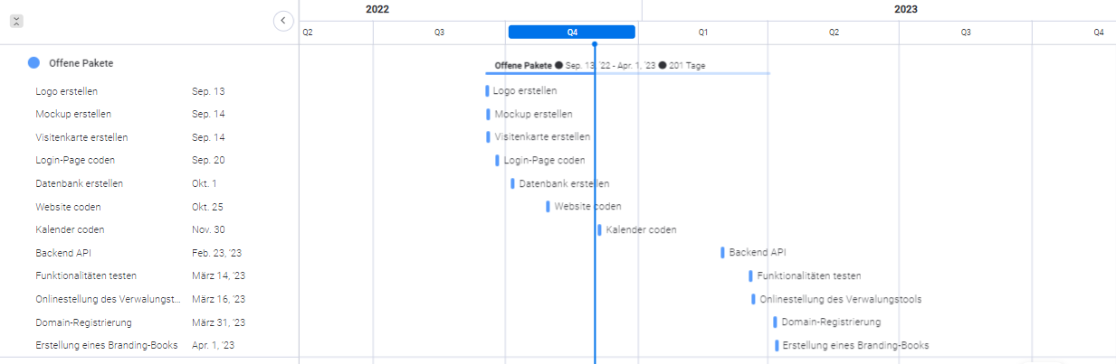
Status

Slide 8

Status
Ziele: Alle Ziele erfüllbar
Leistungsfortschritt: Pläne gut erfüllt
Termine: Pläne gut erfüllt
Ressourcen: Arbeitszeit im Plan
Projektumfeld: Stabil
Organisation : Team motiviert

Slide 9
Bisher aufgewandte Zeit

Slide 10
Mockup

Slide 11
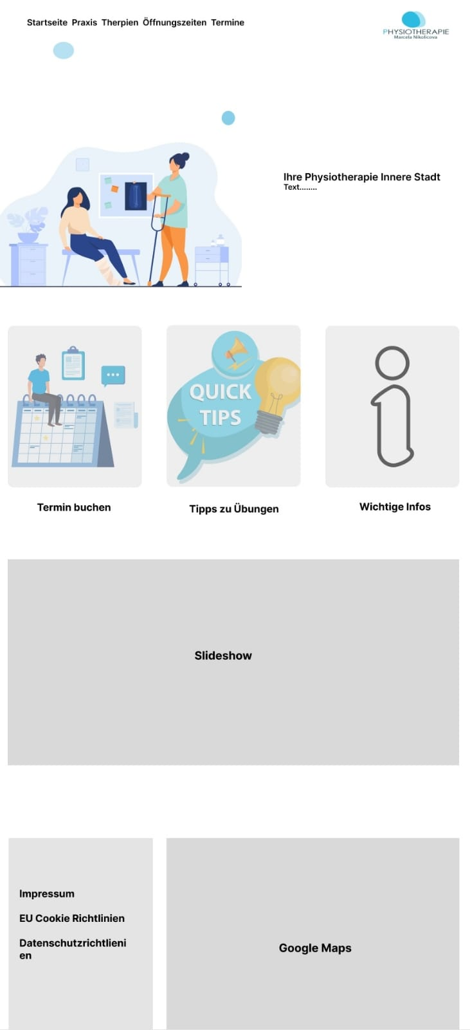
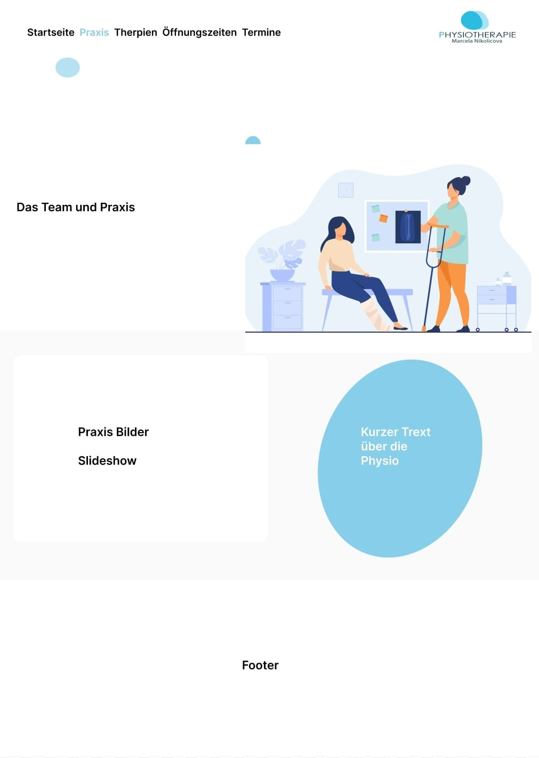
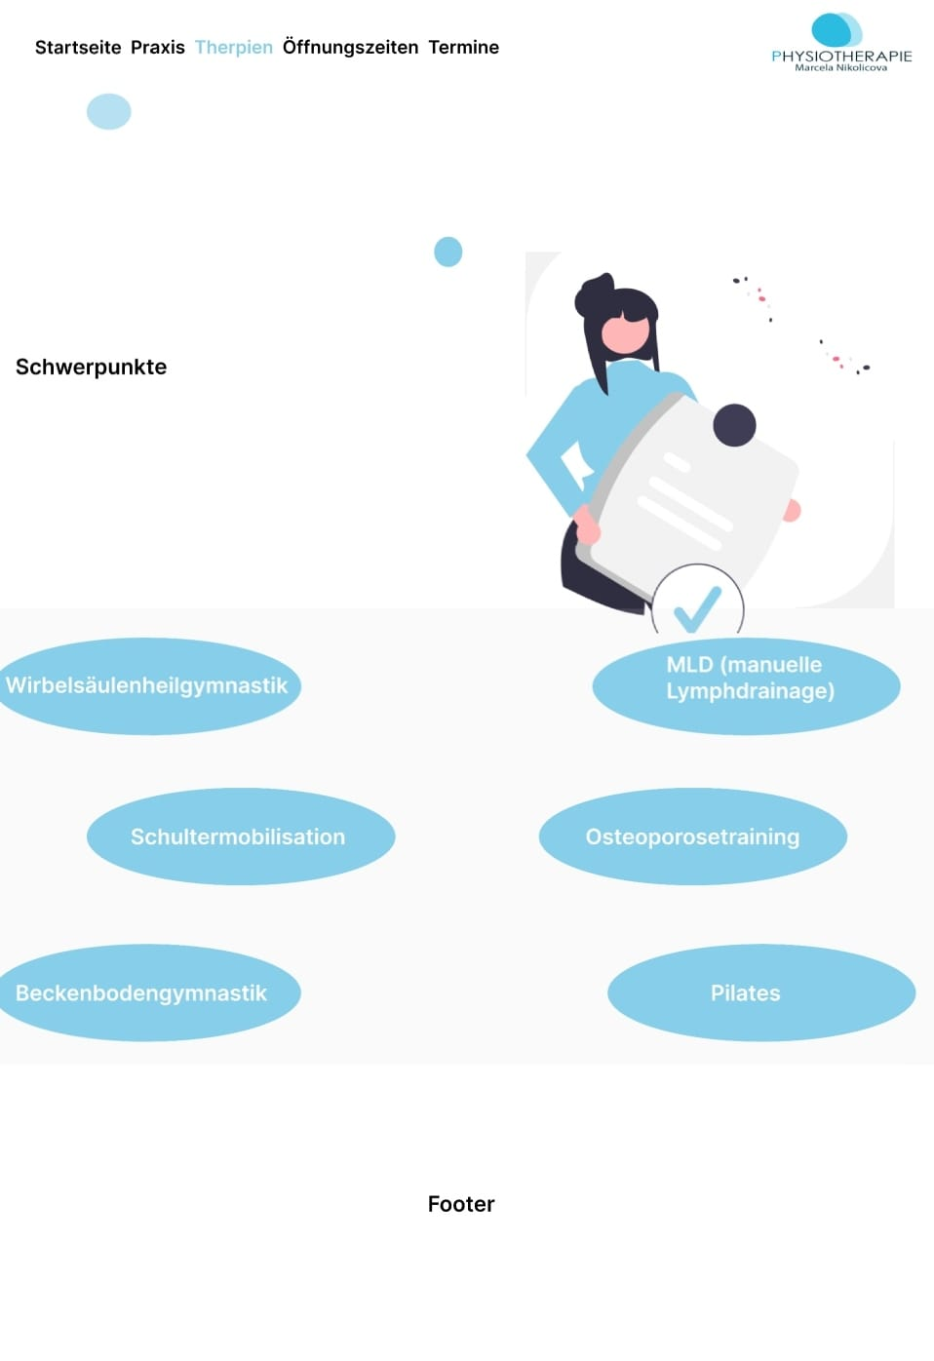

Slide 12
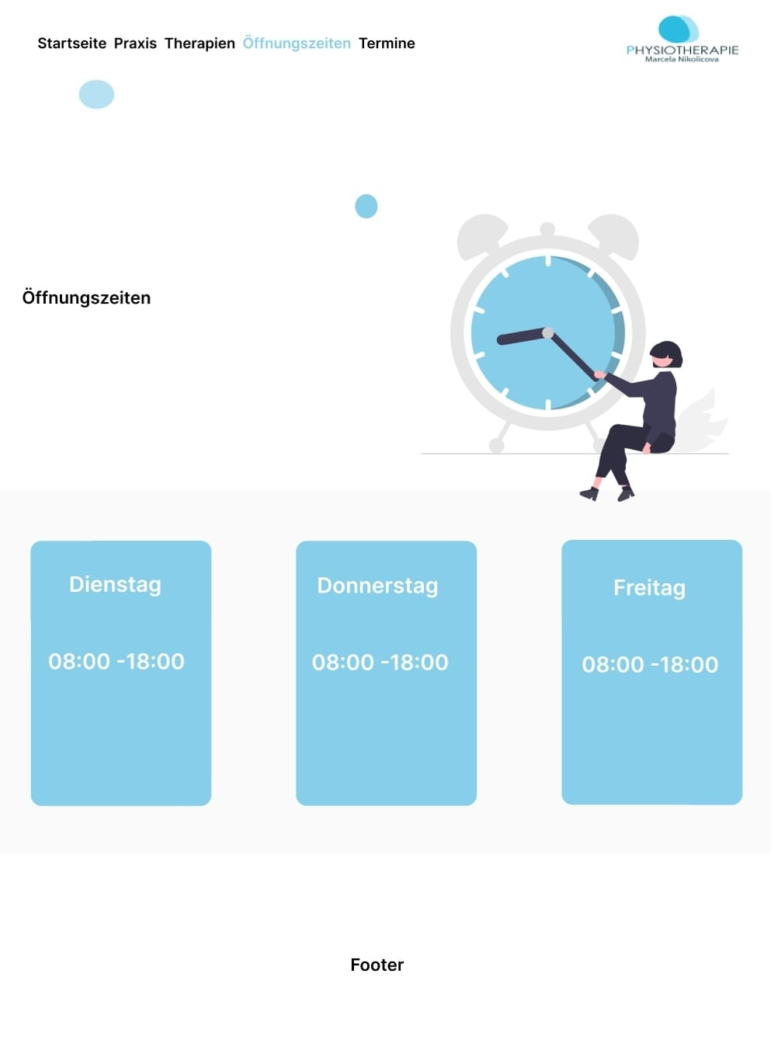
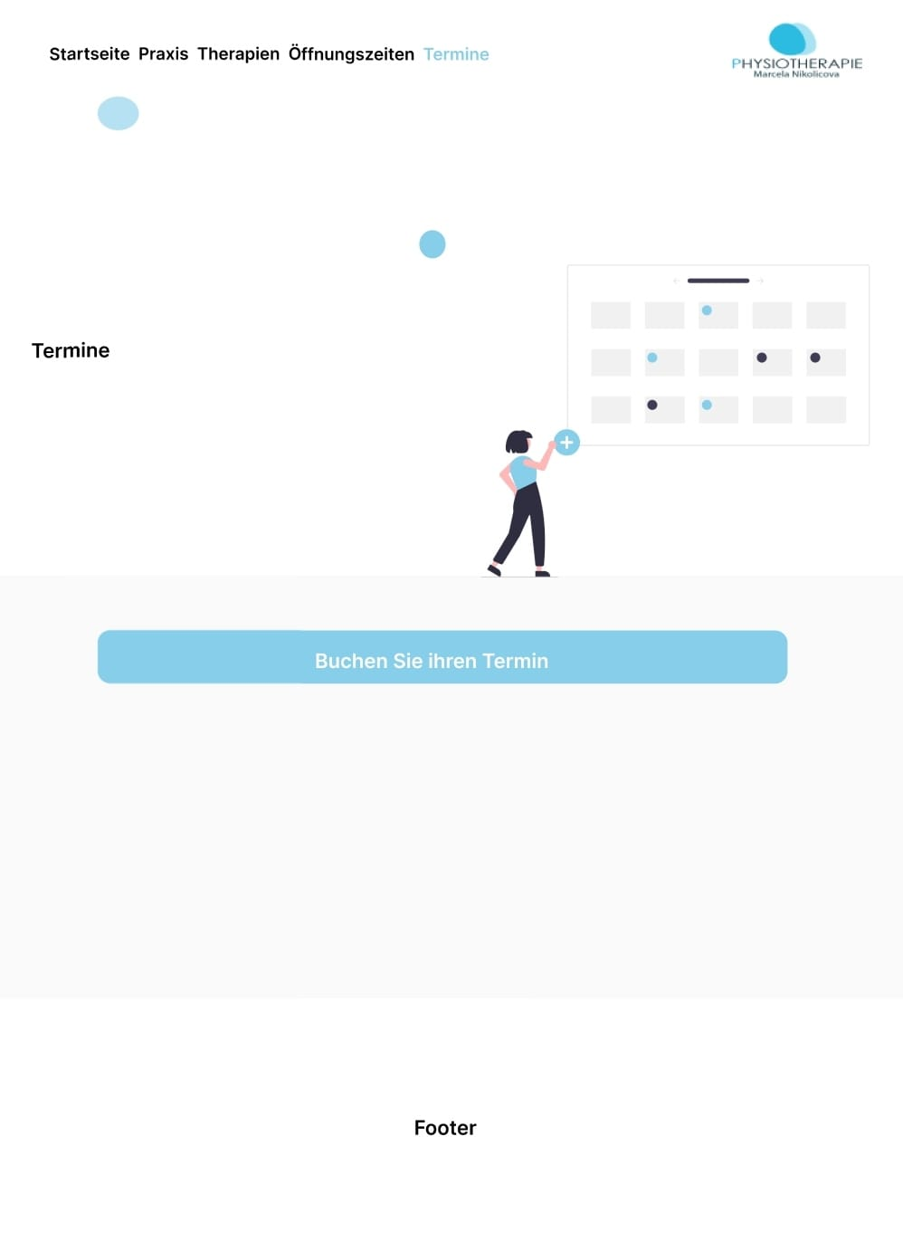

Slide 13
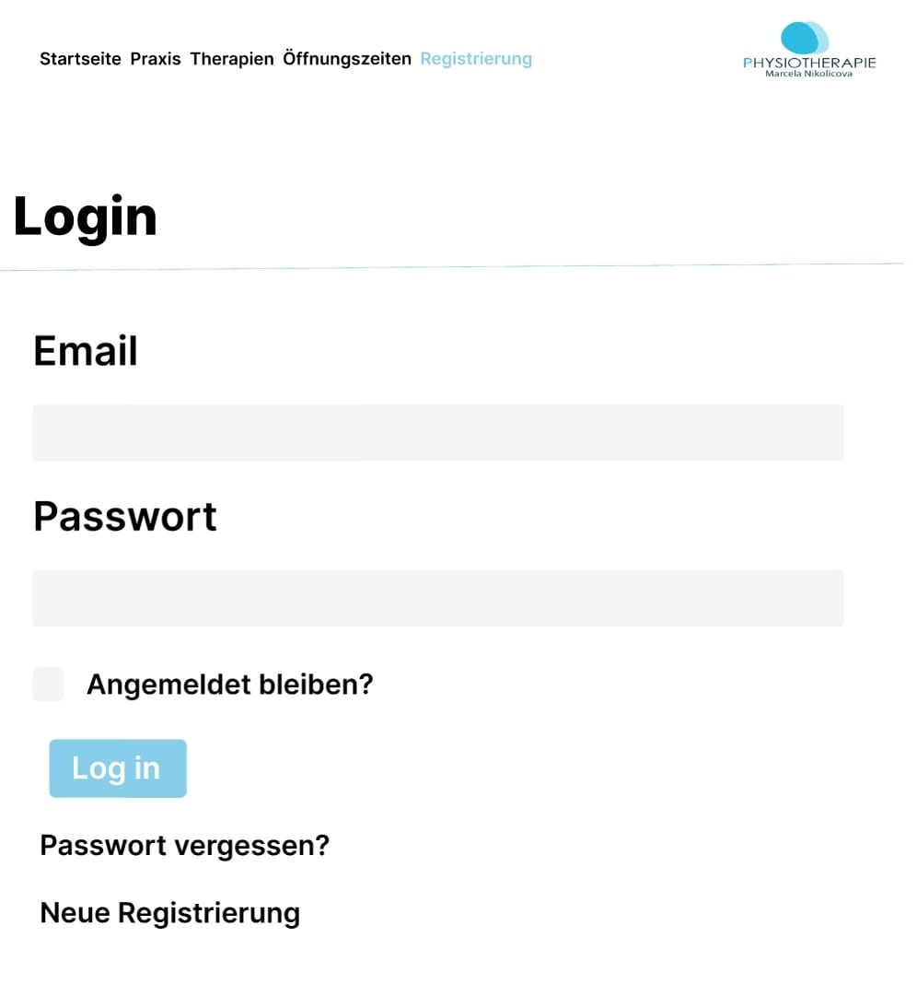

Slide 14

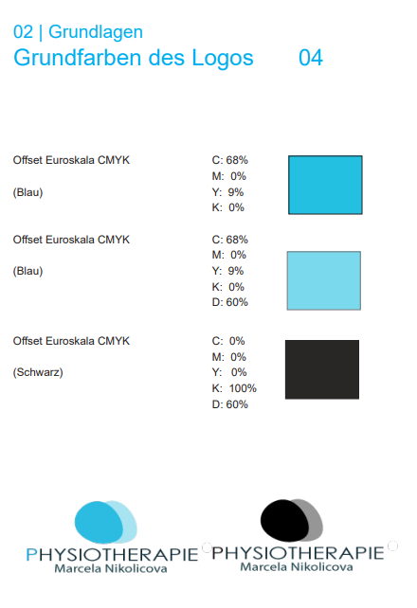

Slide 15


Visitenkarte

Slide 16



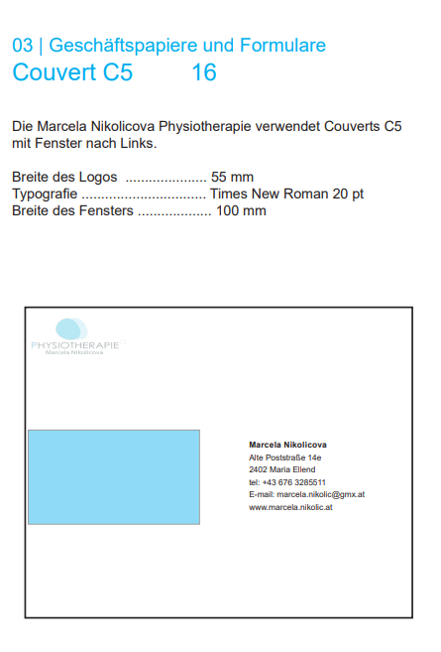
Branding Book

Slide 17


Frontend
Vue.js
Vuetify
Bootstrap
Startseite
Praxis
Therapien
Öffnungszeiten

Slide 18


Slide 19




Funktionalität

Slide 20
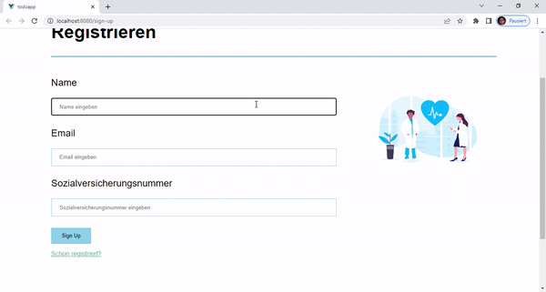

Slide 21
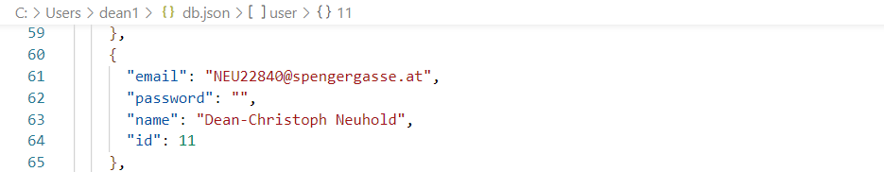

Slide 22
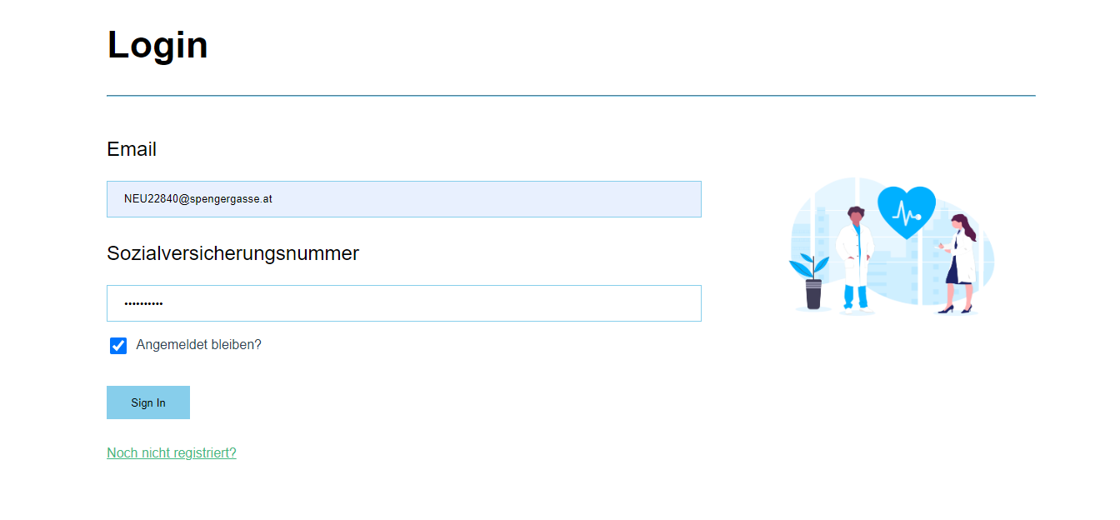

Slide 23
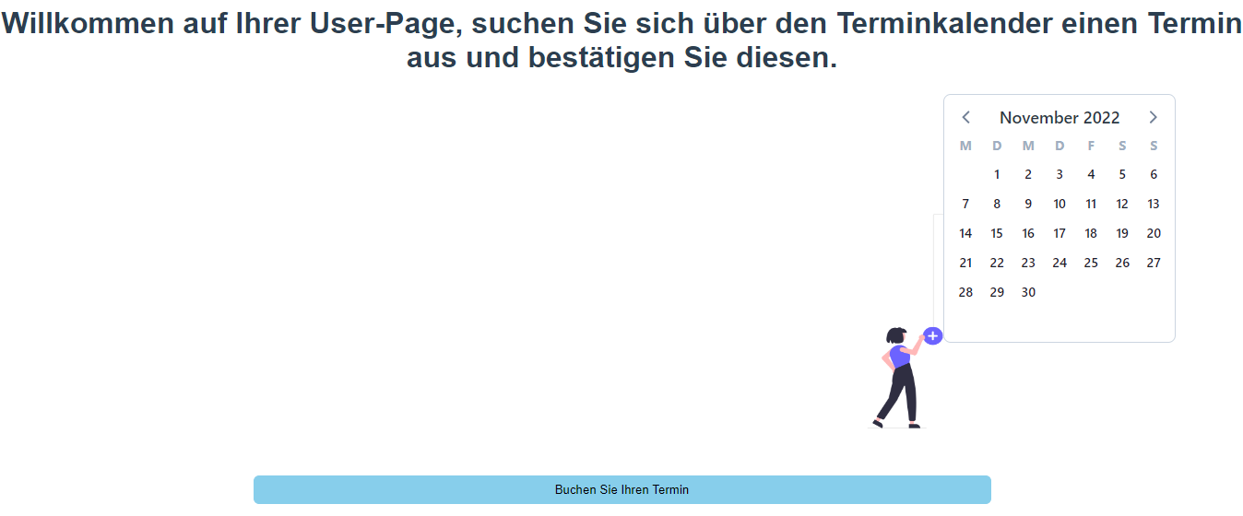

Slide 24
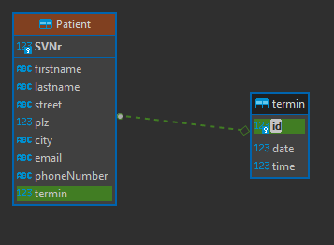
Datenbank
SQLite ist eine relationale Datenbank
Warum genau SQLite?

Slide 25
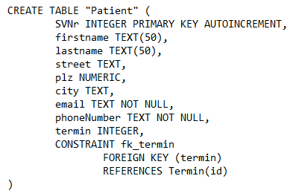
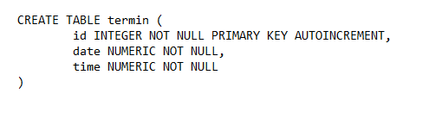
Datenbank

Slide 26
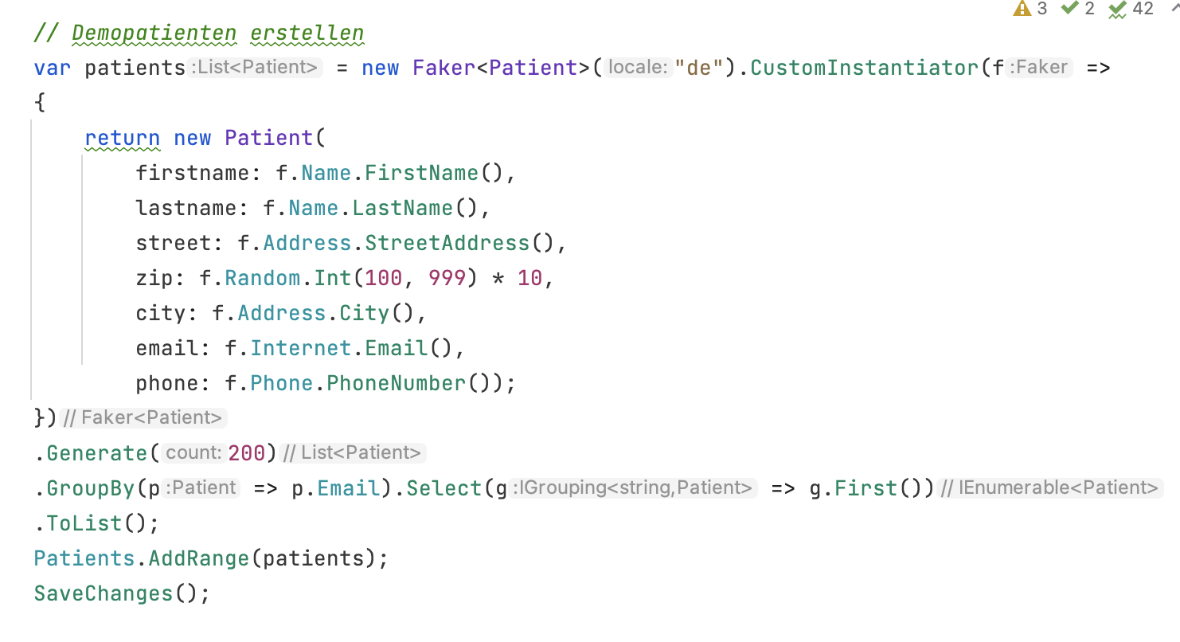
API-Schnittstellen

Slide 27
Vielen Dank für Ihre Aufmerksamkeit!

